Slide 1





WYKORZYSTANIE ODNAWIALNYCH ŹRÓDEŁ ENERGII

Slide 2
Zagadnienia:
System produkcji energii elektrycznej.
Odnawialne źródła energii - OZE.
OZE dla środowiska naturalnego.

Slide 3
SYSTEM PRODUKCJI ENERGII ELEKTRYCZNEJ

Slide 4
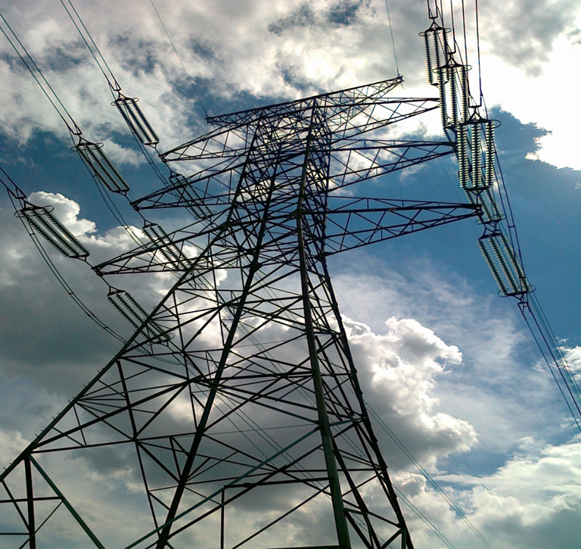
We współczesnym świecie, do jego prawidłowego funkcjonowania, tj. do poprawnego bytu człowieka oraz właściwego funkcjonowania gospodarki niezbędne są dwa rodzaje energii, tj.:
energia elektryczna – jest nośnikiem energii, która jest zamieniana w urządzeniach elektrycznych na inny rodzaj energii (mechaniczna, cieplna, promieniowania),
energia cieplna – niezbędna jako medium grzewcze.

Slide 5
Energia elektryczna jest jedną z form energii fizycznych, której użytkowanie ma na celu poprawę jakości życia człowieka, uczynienie go szczęśliwszym. Jest ona najczęściej wykorzystywaną formą energii.
Energia elektryczna jest wytwarzana, a następnie przesyłana do odbiorników, gdzie jest zamieniana na inny rodzaj energii.
Najważniejsze zalety energii elektrycznej to:
łatwość przesyłu, rozdziału i regulacji,
stosunkowo mały stopień oddziaływania na środowisko naturalne,
wysoka sprawność przetwarzania.
Najważniejsze wady energii elektrycznej:
problemy w jej magazynowaniu.

Slide 6
Wytwarzanie energii elektrycznej w Polsce odbywa się w elektrowniach cieplnych lub innych źródłach energii. Elektrownie cieplne to elektrownie, w których energia elektryczna wytwarzana jest z energii cieplnej, a ta z energii chemicznej paliwa. W przypadku naszego kraju paliwem tym jest w przeważającej większości węgiel kamienny lub węgiel brunatny, czyli paliwa kopalne.
Wytwarzanie energii cieplnej, szczególnie w przypadku dużych miast, odbywa się w elektrociepłowniach. Są one, podobnie jak elektrownie cieplne, opalane węglem kamiennym.

Slide 7
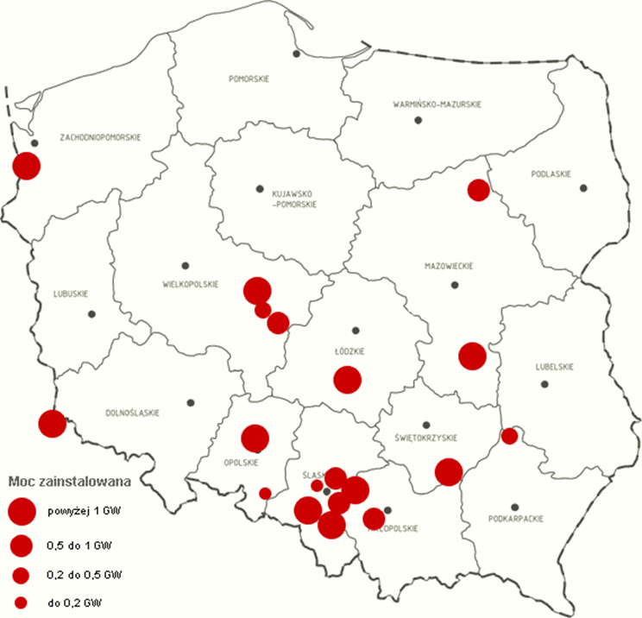
Mapa lokalizacji i mocy elektrowni cieplnych w Polsce – stan na 2021

Slide 8
ODNAWIALNE ŹRÓDŁA ENERGII - OZE

Slide 9
Odnawialne źródła energii (OZE) są to niekopalne źródła energii, obejmujące energię wiatru, energię promieniowania słonecznego, energię aerotermalną, energię geotermalną, energię hydrotermalną, hydroenergię, energię fal, prądów i pływów morskich, energię otrzymywaną z biomasy, biogazu, biogazu rolniczego oraz z biopłynów.
W warunkach Polski wykorzystywane są w praktyce następujące źródła:
energia promieniowania słonecznego – fotowoltaika (produkcja energii elektrycznej), instalacje solarne (produkcja ciepła),
energia wiatru – generatory wiatrakowe – produkcja energii elektrycznej,
biomasa, biogaz, biopłyny – generatory energii - produkcja energii elektrycznej/cieplnej,
energia aerotermalna, geotermalna – energia elektryczna i cieplna,
energetyka wodna – produkcja energii elektrycznej.

Slide 10
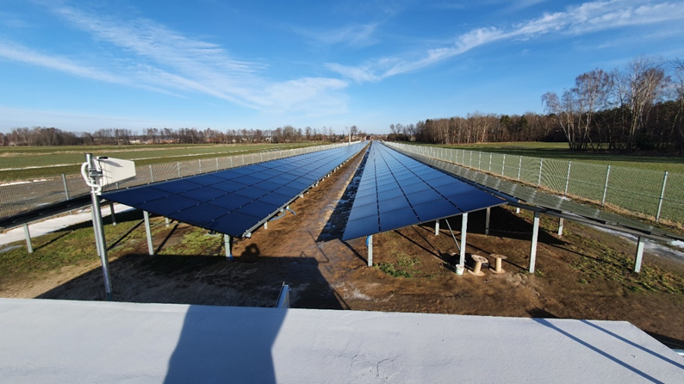
Energia solarna – wytwarzanie energii elektrycznej lub cieplnej z wykorzystaniem promieniowania słonecznego następuje dzięki instalacjom fotowoltaicznym lub kolektorom grzewczym.
Panele fotowoltaiczne zamieniają promieniowanie słoneczne na energię elektryczną.
Kolektory grzewcze zamieniają energię cieplną słońca na ciepło w układach swojej instalacji.

Slide 11
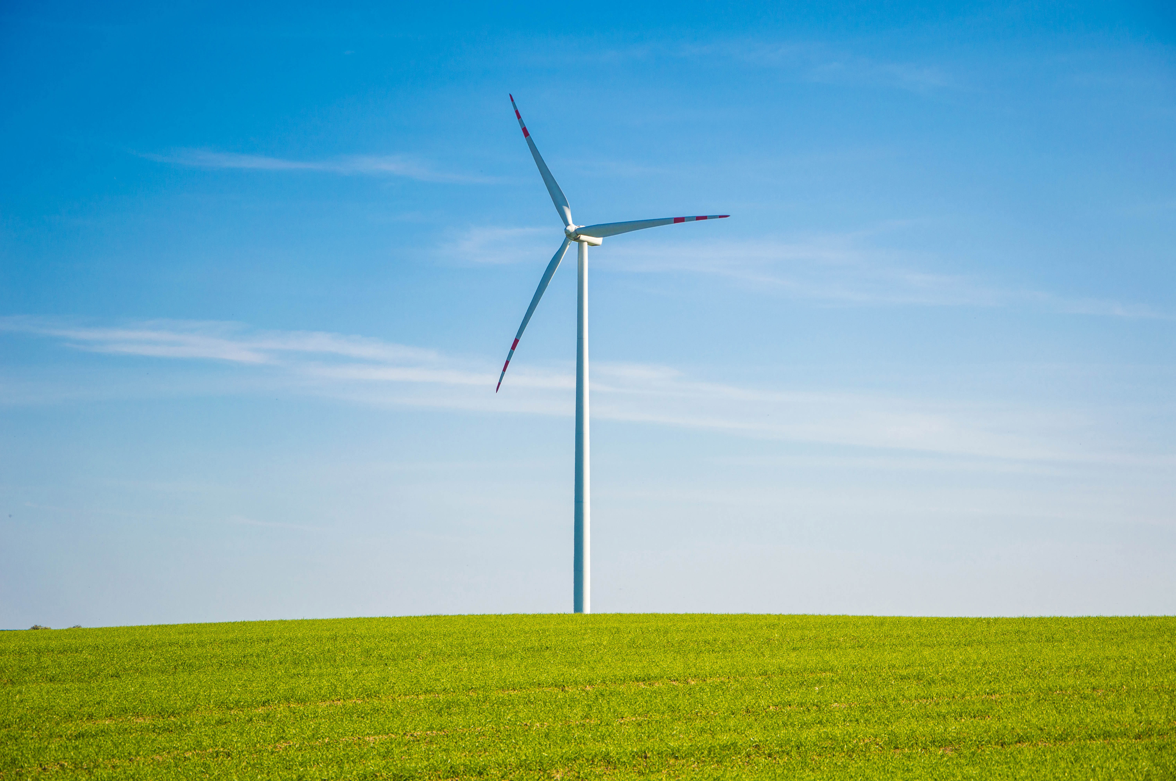
Energia wiatru – produkcja energii z wiatru następuje w specjalnych turbinach. Turbiny te zamieniają energię mechaniczną wiatru na energię elektryczną. Mogą być one ulokowane na lądzie, a także na większych zbiornikach wodnych – morzach i oceanach. Energia wiatrowa jest nie tylko tania w uzyskaniu, ale również wydajna.

Slide 12
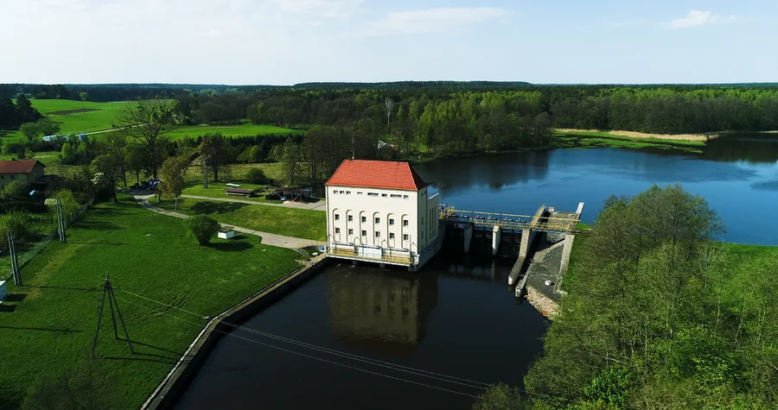
Energia wodna – do jej przetworzenia wykorzystywane są specjalne budowle hydrotechniczne, z wbudowanym systemem turbin, które zamieniają siłę płynącej lub opadającej wody na energię elektryczną.
Energia geotermalna – pod powierzchnią Ziemi występują zasoby wody, które mają od kilkudziesięciu do 100°C. Poprzez specjalne odwierty jest ona wydobywana, a następnie za pomocą odpowiednich instalacji przetwarzana w energię.

Slide 13
Energia pochodząca z biomasy – dzięki wysoko zaawansowanym procesom technologicznym, biomasa pochodzenia zwierzęcego lub roślinnego, przetworzona zostaje w paliwa stałe, płynne lub gazowe. W kolejnym etapie są one spalane w kotłach grzewczych i tym samym uzyskuje się ciepło oraz energię elektryczną. Kluczowe jest stosowanie już istniejących odpadów – nie zaś wykorzystywanie do celów energetycznych specjalnie tworzonych biokomponentów. Biomasa to stałe lub ciekłe substancje pochodzenia roślinnego lub zwierzęcego, które ulegają biodegradacji, pochodzące z produktów, odpadów i pozostałości z produkcji rolnej i leśnej oraz przemysłu przetwarzającego ich produkty, oraz ziarna zbóż niespełniające wymagań jakościowych dla zbóż).

Slide 14
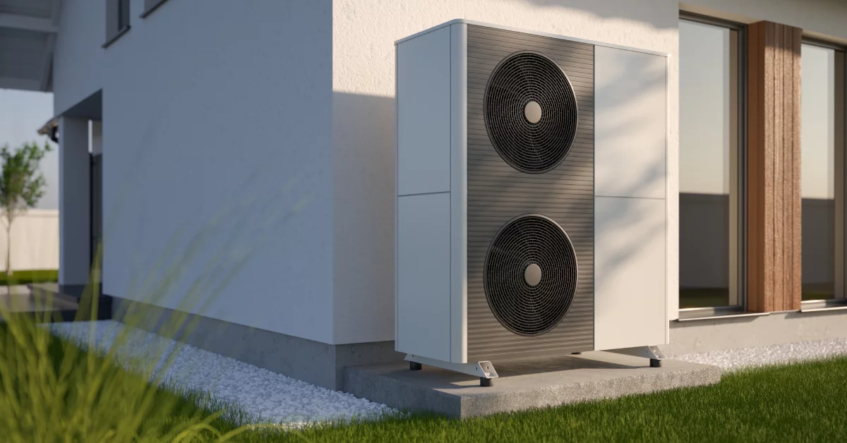
Energia aerotermalna/geotermalna – energia ta wykorzystana została do tzw. pomp ciepła. Są to urządzenia grzewcze, które oddają energię pozyskaną ze środowiska do instalacji centralnego ogrzewania i ciepłej wody użytkowej. Jest to ekologiczne źródło ciepła, pozyskujące nawet 75% energii ze środowiska naturalnego. Tym samym, pompa ciepła nie tylko pozwala nam na ogrzewanie domu, ale także przyczynia się do zmniejszenia emisji zanieczyszczeń do środowiska.

Slide 15
Pompy ciepła to maszyny cieplne, które wymuszają przepływ ciepła z obszaru o niższej temperaturze do obszaru o temperaturze wyższej. Proces ten przebiega wbrew naturalnemu kierunkowi przepływu ciepła i zachodzi dzięki dostarczonej z zewnątrz energii mechanicznej lub energii cieplnej.
Pompa ciepła odbiera ciepło z otoczenia o niskiej temperaturze (z gruntu lub powietrza na zewnątrz budynku) i oddaje ciepło do ogrzewanego pomieszczenia.
Pompy dzieli się ze względu na tzw. dolne i górne źródło. Dolne źródło oznacza miejsce skąd dane urządzenie pobiera energię. Górne źródło natomiast to miejsca, do których oddawane jest zgromadzone ciepło, np. nawiewy, kaloryfery, czy ogrzewanie płaszczyznowe (podłogowe).
Uwzględniając różne rodzaje dolnego źródła, pompy podzieli się na 3 typy: gruntowe, woda-woda, powietrze-woda.

Slide 16
Pompy ciepła gruntowe, które zasilane są ciepłem ziemi. W zależności od sposobu pozyskiwania energii pompy te są w wersji z kolektorami poziomymi oraz pionowymi. Są one wypełnione roztworem o niskiej temperaturze zamarzania, który pobiera ciepło z wnętrza ziemi, a następnie przekazuje do urządzenia pozyskaną energię. Kolektory poziome układane są stosunkowo płytko w gruncie, poniżej strefy zamarzania. Ich montaż zabiera niestety dość dużo powierzchni. Kolektory pionowe to wprowadzone w głąb ziemi pojedyncze pętle rur. Umieszcza się je nawet kilkadziesiąt metrów pod ziemią. Takie rozwiązanie dedykowane jest do miejsc, gdy do dyspozycji mamy niewielki metraż działki. Zaletą gruntowych pomp ciepła jest stabilność pracy, niezależnie od temperatury na zewnątrz, główna wada to wysoki koszt inwestycyjny.

Slide 17
Pompy ciepła typu woda-woda – w przypadku tego typu rozwiązań, ciepło pobierane jest z wód gruntowych, np. przez wykonanie studni czerpnej i zrzutowej. W niektórych przypadkach może się okazać, że wykorzystanie zasobów wodnych będzie się wiązać z uzyskaniem stosownych pozwoleń wodnoprawnych.
Pompy ciepła typu powietrze-woda – najbardziej rozpowszechnione rozwiązanie, wykorzystujące jako dolne źródło energię powietrza. Zaletą pomp powietrznych jest ich montaż, który jest o wiele prostszy niż w przypadku pomp gruntowych, a wadą – obniżenie sprawności urządzenia wraz ze spadkiem temperatury na zewnątrz.

Slide 18
Obecnie wśród odbiorców indywidualnych, odbiorców małych mocy najbardziej popularnym OZE jest:
fotowoltaika – produkcja energii elektrycznej,
pompa ciepła – produkcja energii cieplnej.

Slide 19
Dobór paneli fotowoltaicznych dla budynku
Podstawowym parametrem energetycznym zarówno odbiorników energii elektrycznych, jak i paneli fotowoltaicznych jest ich moc czynna (parametr wyrażony w jednostkach W). Różne odbiorniki pobierają różną moc, i tak np.: czajnik elektryczny – 1500W, komputer stacjonarny – 250W, piekarnik – 2500W, grzejnik – 1500W. Przy doborze mocy paneli fotowoltaicznych, a więc ich mocy jednostkowych i liczby sztuk, trzeba kierować się sumą mocy zapotrzebowanej przez wszystkie odbiorniki (uwzględniając niejednokrotność ich włączania).
Jednak maksymalna moc dla odbiorcy indywidualnego to 50kW (przy zasilaniu 3-fazowym). Dobór mocy paneli fotowoltaicznych jest więc uwarunkowany kilkoma kwestiami, jednak najważniejsza z nich to: większa moc zainstalowana to więcej produkcji energii, ale i większy koszt samej instalacji fotowoltaicznej.

Slide 20
Dobór paneli fotowoltaicznych dla budynku
Przykładowo:
3 osobowa rodzina, mieszkająca w domu o powierzchni 100m², używająca odbiorników energii elektrycznej typu: oświetlenie, RTV, AGD, zużywa rocznie energię o wartości 1.600 kWh (informacja dostępna na fakturach za energię). W takim przypadku wystarczająca moc instalacji fotowoltaicznej to 1,6 kW (4 panele o mocy 400 W­ każdy).
ta sama rodzina jak wyżej, jednak dom ogrzewany jest z wykorzystaniem kotła elektrycznego. W takim przypadku wystarczająca moc instalacji fotowoltaicznej to 7,1 kW (18 paneli o mocy 400 W każdy).

Slide 21
Dobór paneli fotowoltaicznych dla budynku
Należy jednak pamiętać, że podana wcześniej moc paneli jest tzw. mocą znamionową, czyli taką, na jaką został dany panel wyprodukowany. Rzeczywista moc oddawana przez panel do obwodów elektrycznych zależeć będzie od stopnia jego nasłonecznienia, czyli od pory roku/dnia, warunków pogodowych oraz od miejsca montażu panelu. Tak więc w okresie nocy lub braku nasłonecznienia fotowoltaika nie będzie produkowała energii lub będzie ją produkowała w zbyt małej ilości. Z kolei w okresie dnia i bardzo dobrego nasłonecznienia paneli oraz nie włączonych odbiorników energii „zbyt dużo”. Wówczas będzie ona przesyłana do sieci elektrycznej lub magazynowana w specjalnym akumulatorze energii, zwanym zasobnikiem energii.

Slide 22
Zasobnik energii elektrycznej (magazyn energii elektrycznej) – jest to urządzenie elektryczne charakteryzujące się zdolnością magazynowania energii elektrycznej. Typowe zasobniki stosowane w instalacjach fotowoltaicznych to magazyny oparte w swojej budowie o baterie litowo-jonowe. Działanie zasobnika energii polega na tym, że magazynuje on „nadmiar” energii, występujący w okresach nadprodukcji przez fotowoltaikę, a oddaje energię do odbiorników w okresach zbyt małej produkcji energii i paneli.
Zasobniki energii elektrycznej staną się niedługo standardem w instalacjach fotowoltaicznych.

Slide 23
OZE DLA ŚRODOWISKA NATURALNEGO

Slide 24
Rola OZE w gospodarce niskoemisyjnej
W obliczu obserwowanych zmian klimatu OZE stały się niezbędnym elementem krajowej i międzynarodowej polityki klimatyczno-energetycznej. Prawo unijne oraz mechanizmy wsparcia, takie jak: system aukcyjny, system FIT (system taryf gwarantowanych) i FIP (system dopłat do ceny rynkowej) oraz liczne krajowe systemy wsparcia przyczyniają się do szybszego i sprawnego wprowadzania niezbędnych zmian w polskim systemie energetycznym. W perspektywie najbliższych lat zmiany te doprowadzą do wdrożenia gospodarki niskoemisyjnej. Charakteryzuje się ona głównie oddzieleniem wzrostu emisji gazów cieplarnianych od rozwoju gospodarczego, m.in. poprzez docelową eliminację stosowania paliw kopalnych. Dzięki temu możliwe jest efektywniejsze i korzystniejsze dla środowiska wykorzystanie wyczerpalnych paliw kopalnych. Stopniowe, ale systematyczne wprowadzanie tych zmian pozwoli na sukcesywną redukcję emisji gazów cieplarnianych do atmosfery.

Slide 25
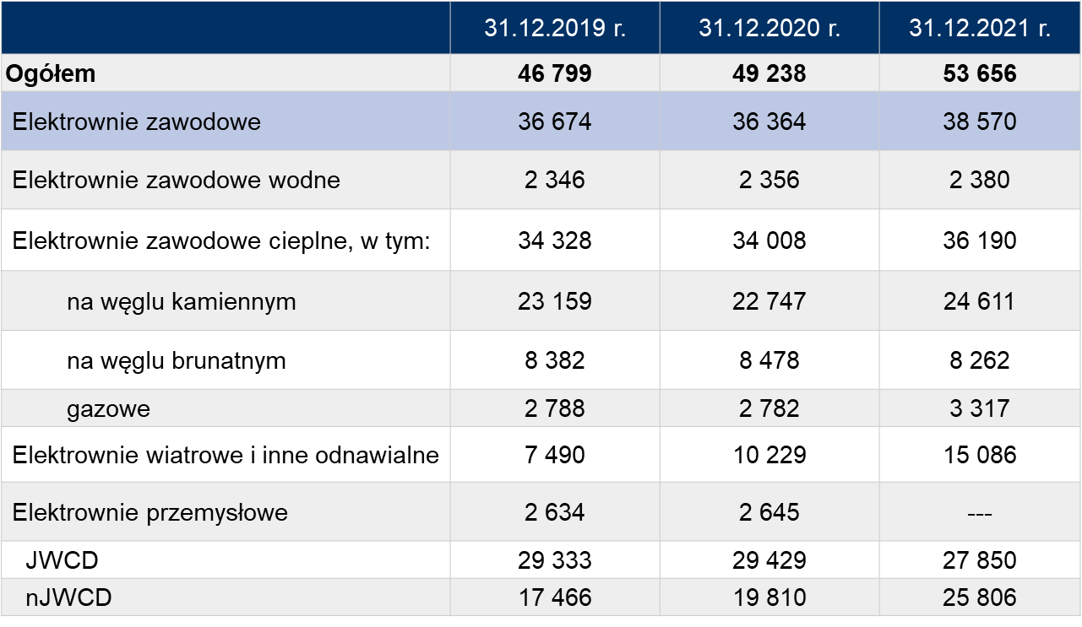
Struktura mocy zainstalowanej w krajowym systemie elektroenergetycznym [MW]

Slide 26
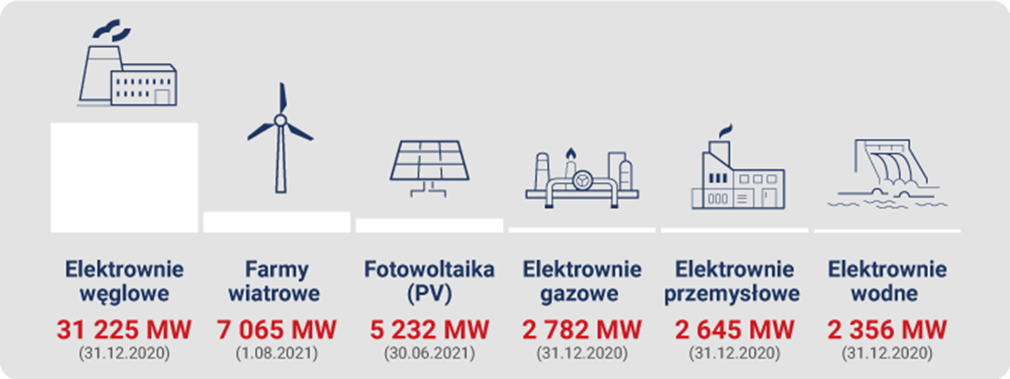
Moc zainstalowana w poszczególnych źródłach energii systemu elektroenergetycznego

Slide 27
Według założeń UE nasz kontynent do 2050 r. ma uzyskać neutralność klimatyczną (zerowy bilans między emisją, a pochłanianiem m.in. CO2).
Budowa systemu energetycznego, opartego o OZE, wiąże się z pewnymi problemami. Przy obecnych technologiach znaczna część produkcji energii uzależniona jest od dostępności słońca lub wiatru. Oznacza to występowanie w pewnych momentach niedoborów, w innych zaś nadmiaru produkowanej energii. Konieczne jest zatem funkcjonowanie odpowiedniego systemu bilansującego – w szczególności magazynów energii. Rozwój inteligentnego zarządzania siecią energetyczną i rozwój samej sieci powinny stworzyć rozproszony system produkcji energii, zapewniający bezpieczeństwo jej dostaw.

Slide 28
Dziękuję za uwagę

